Slide 1
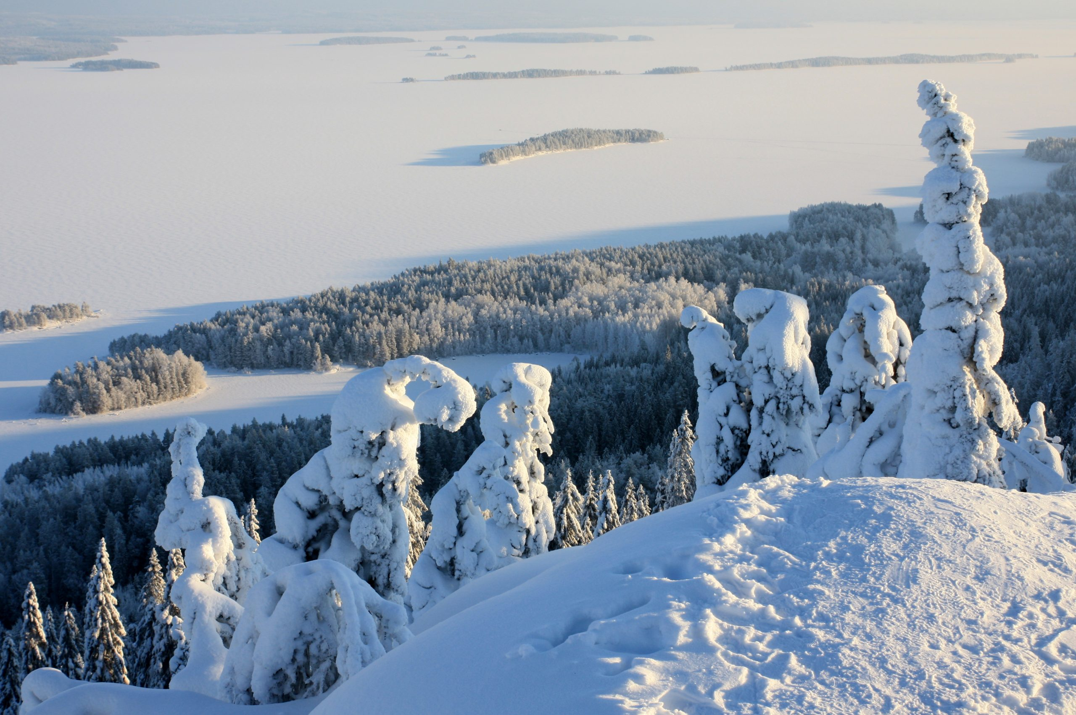
Vaara-Suomi lähde: Kuviasuomesta.fi

Slide 2
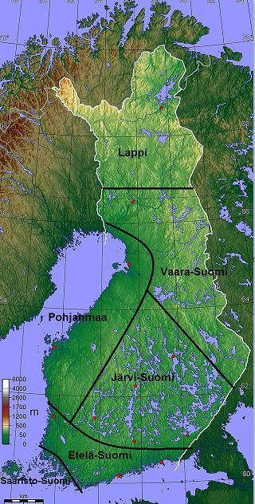
Sijainti
Vaara-suomi on sijaitsee Itä- ja Pohjois-Suomessa.
Sen sijaitsee Venäjän rajan lähettyvillä.
Lähde: Peda.net

Slide 3
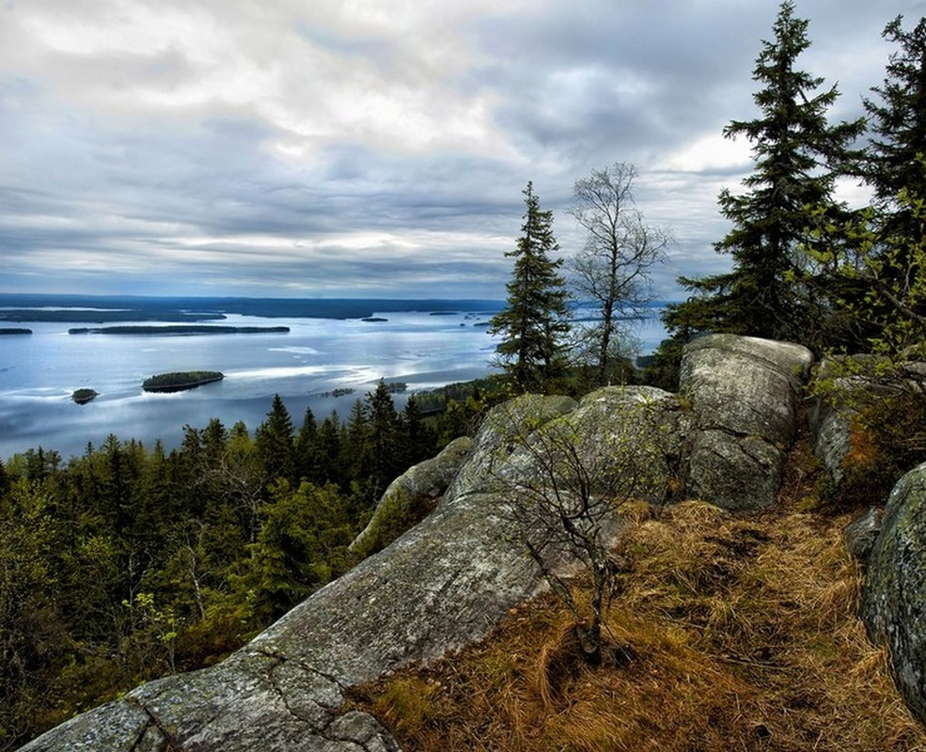
Vaarat
Vaarat ovat 50-100 metriä korkeita mäkiä.
Vaara-Suomessa on ylängöt. Ylänkö tarkoitta aluetta, joka sijaitsee yli 200 metriä merenpinnan yläpuolella.
Vaara-Suomessa on paljon metsiä ja puita.

Slide 4
Asutus
Vaara-Suomessa asutus on harvaa. Se tarkoittaa, että siellä asuu vähän ihmisiä.
Pohjoisen Vaara-Suomen alueet ovat erämaata. Siellä on laajoja metsiä ja kansallispuistoja.
Asutus on keskittynyt vesistöjen rannoille.

Slide 5
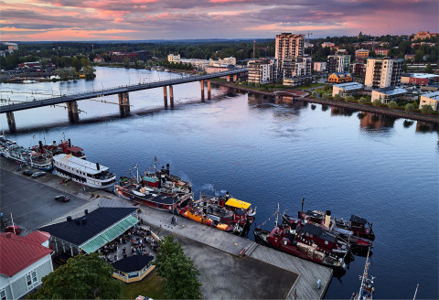
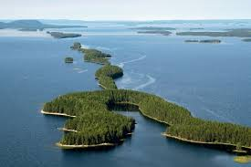
Kaupungit ja järvet
Vaara-Suomen suurimmat kaupungit ovat Joensuu ja Kajaani ja sen järvet ovat Pielinen ja Oulujärvi.
Lähde: Fishinginfinland.fi , www.uef.fi

Slide 6
Kasvillisuus
Vaara-Suomessa on paljon havumetsiä.
Ihmiset sienestävät, marjastavat, metsästävät ja samoilevat. Tämä alueella on paljon metsämaita ja järviä.

Slide 7
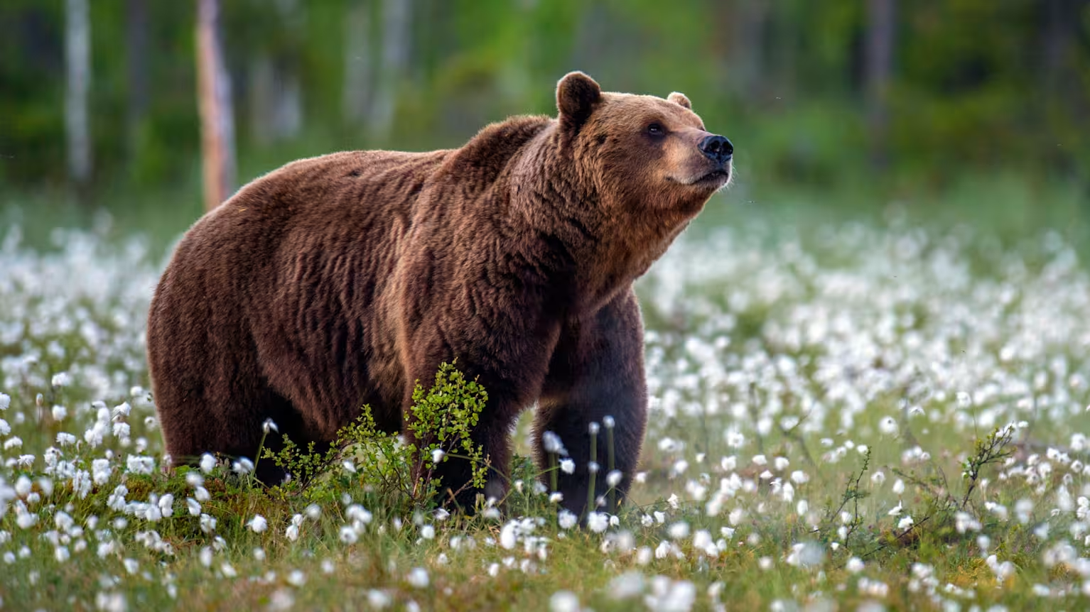
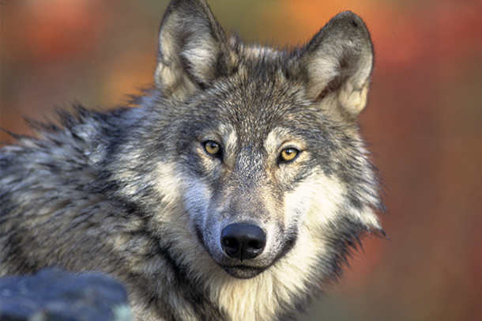
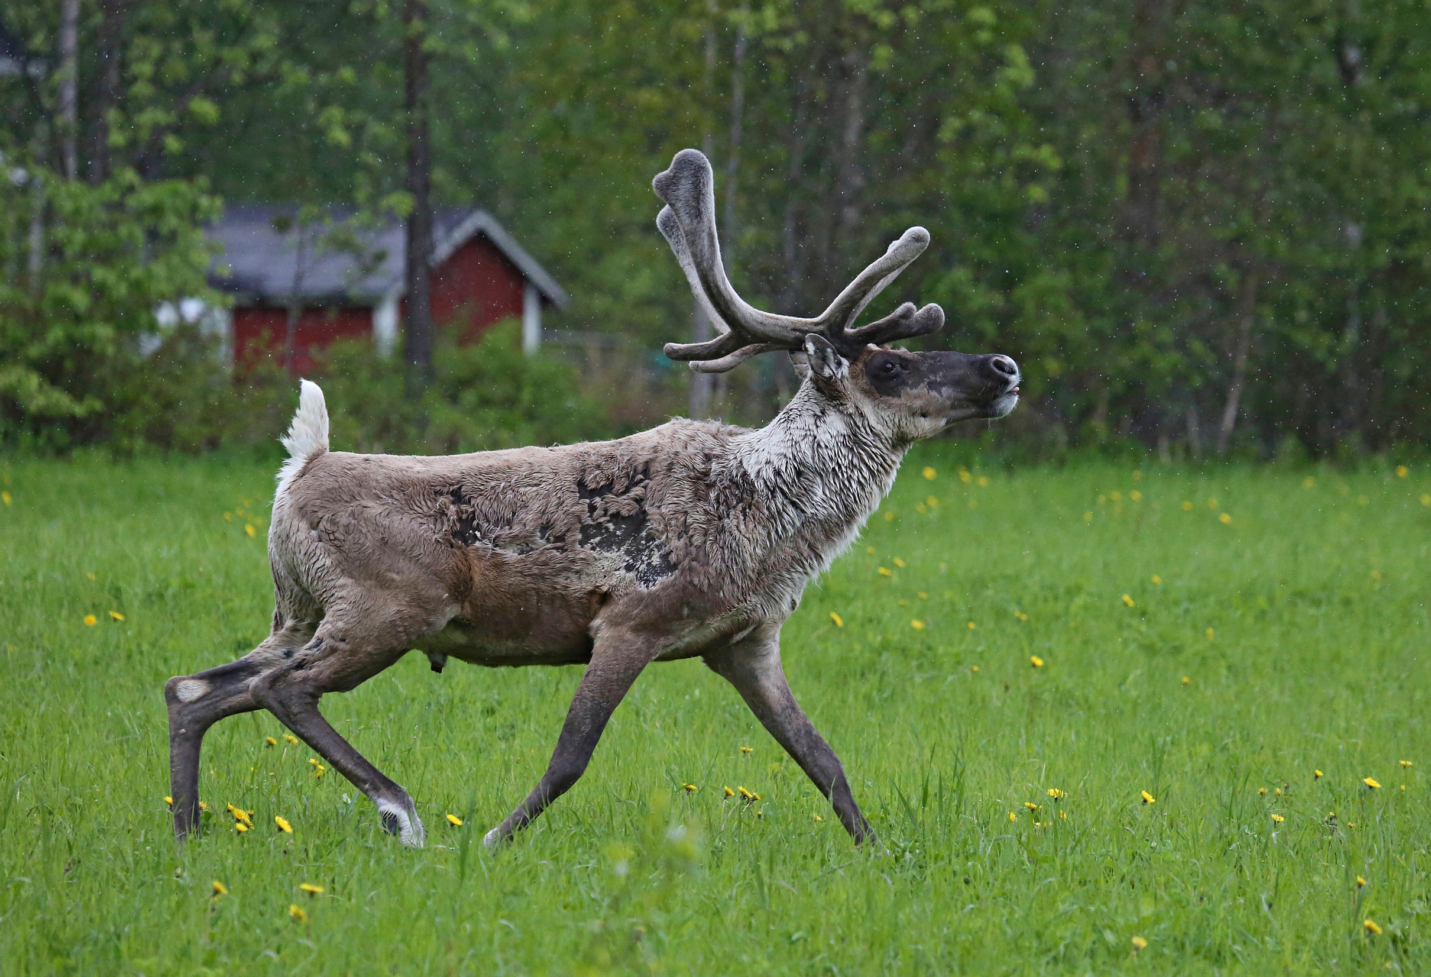
Eläimet
Riistaeläimet ja suurpedot viihtyvät hyvin Vaara-Suomessa.
Siellä asuu esimerkiksi karhuja, susia, ja metsäpeuroja.
Lähde: hirvikota.wordpress.com , suomenluonto.fi , Yle.fi

Slide 8
Matka
Pitkät välimatkat tekevät arjesta joskus hankalaa. Esimerkiksi: palveluihin kulkeminen vie aikaa. Suurimmat kaupungit sijaitsevat usein vesistöjen lähellä, mutta monet ihmiset asuvat maaseudulla.

Slide 9
Kulttuuri
Vaara-Suomi on lähellä itärajaa ja sen kulttuurissa on paljon Venäjän kulttuuria. Esimerkiksi: virpomalorut ja karjalanpiirakat. Siellä näkyy karjallinen kulttuuri.
Vaara-Suomessa on aina toiminut rinnakkain kaksi kristillistä kirkkoa, luterilainen ja ortodoksinen.

Slide 10
ominaista
Jäännösvuoret ovat Karjalan muinaiset vuoret jonka siellä on kvartsia. Vaara-Suomen suurimpia jäännösvuoret ovat Koli, Vuokatti ja Ruka-tunturi.
Suojelualueet ovat tärkeitä, sillä vanhojen metsien eliölaista jopa puolet on vaarassa hävitä Suomesta.

Slide 11

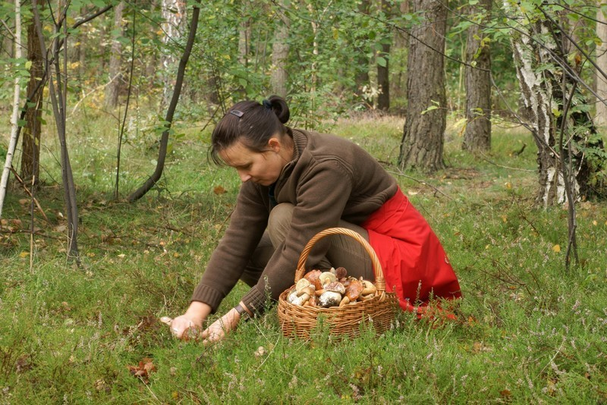
Elinkeinot
Vaara-Suomen metsät ovat tulonlähde alueella. Puuta käytetään rakentamiseen ja paperin valmistukseen. Kerätyt sienet viedään myös ulkomaille.
Lähde: Peda.net , Yle.fi

Slide 12
Nähtävyydet
Erämaamaisemat ovat Vaara-Suomen matkailukohteita. Vaara-Suomen tärkeimmät luontokohteet ovat Koli, Kuusamo ja Vuokatti.

